Slide 1


BETTINGASSISTANTRERRESSION
배팅에 도움을 주는 분석
방서정,안경환, 전혜정, 김나윤,박경록

Slide 2
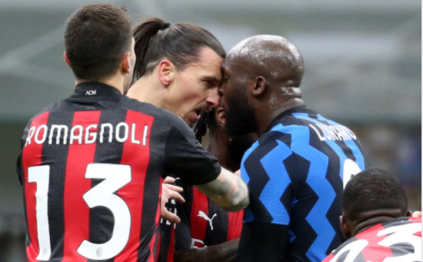

CONTENT
1
주제 및 선정 이유
2
빅데이터 분석
분류예측
3
4
자연어 처리
5
결론

Slide 3

1. 주제 및 선정 이유

Slide 4
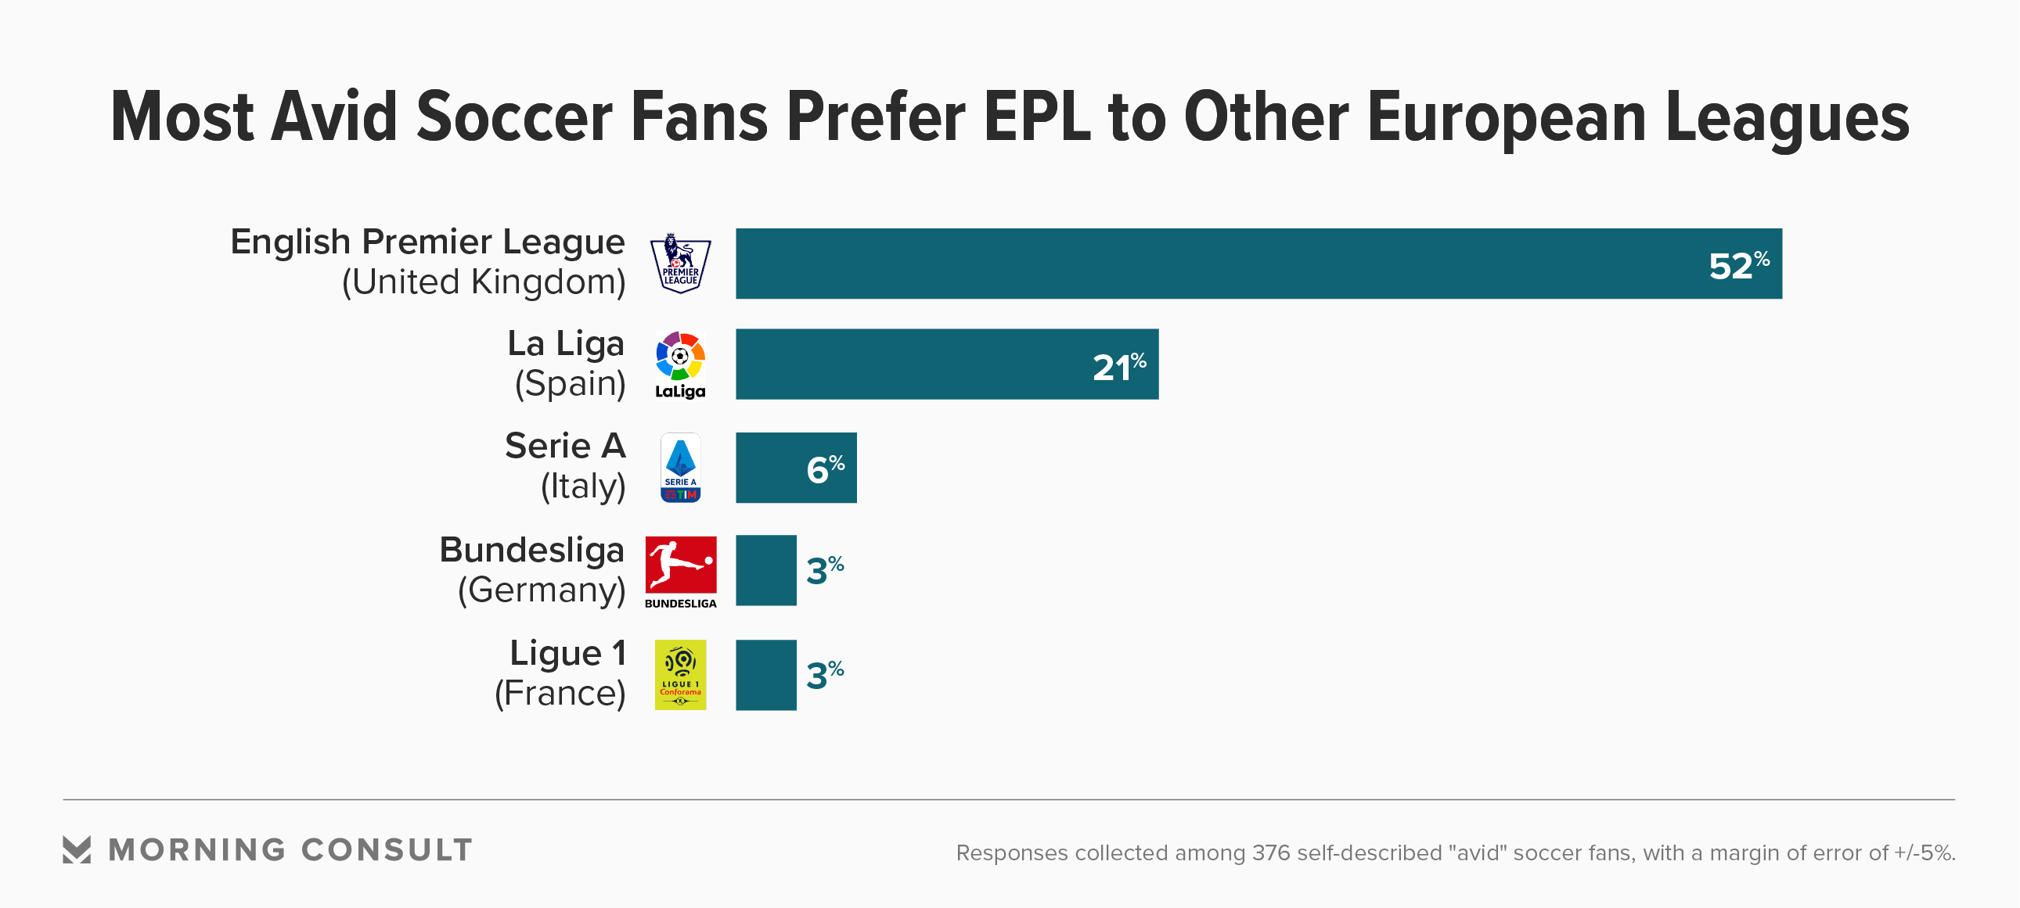
# EPL이 유럽축구에서 차지하고 있는 시장 파이
# 현재 EPL에서 주전공격수로 뛰고 있는 손흥민에 대한 관심
축구팬들이 축구베팅을 할 때 도움을 줄 수 있는 지표 제공

Slide 5

2. 빅데이터 분석

Slide 6

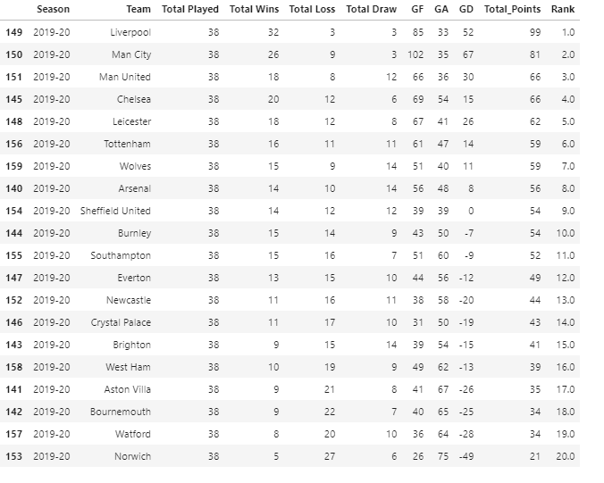
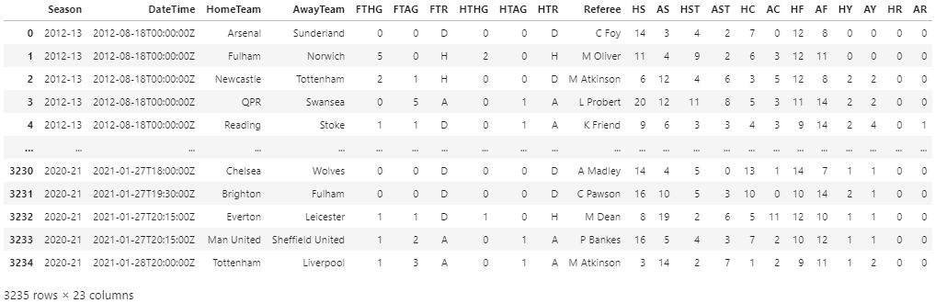
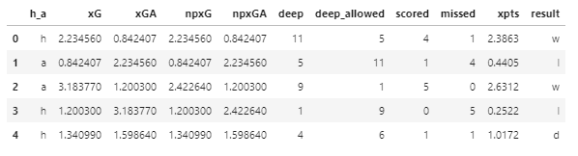
# 사용한 데이터 (팀별 골데이터, 팀별 포인트스탯, 경기전 기댓값)

Slide 7

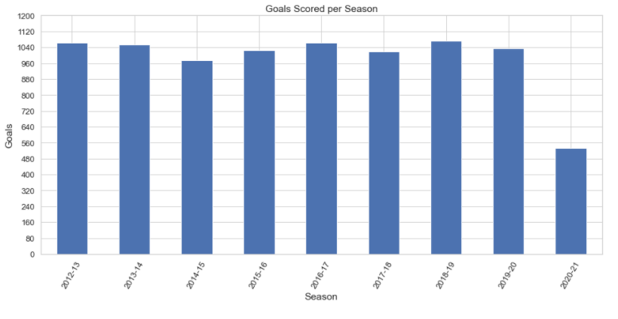
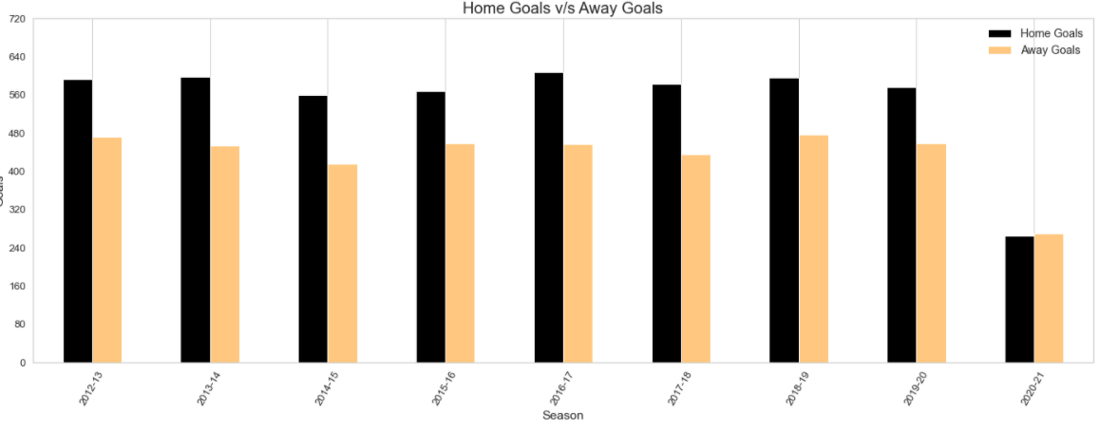
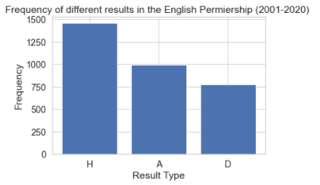
# 시즌 별 골수 / # 홈-어웨이 골수 비교 / # 승-패-무 (상대값)

Slide 8
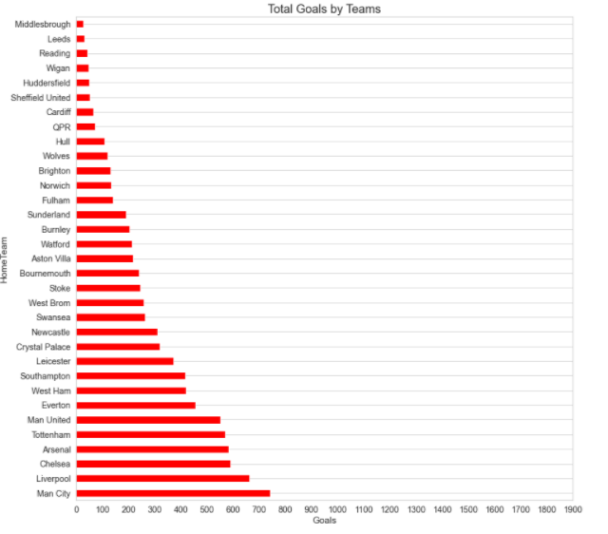
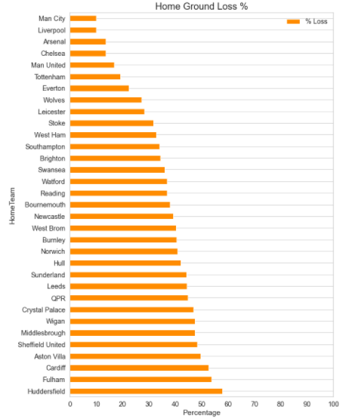
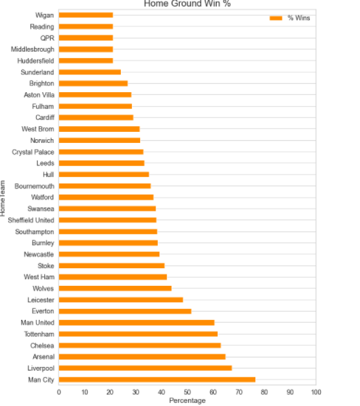
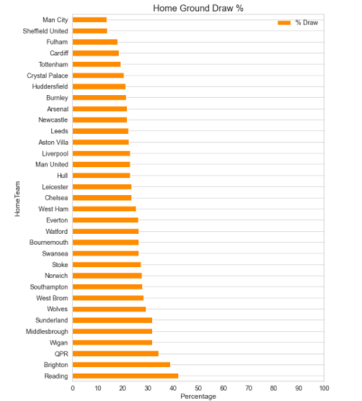
#팀별 골 누적수 / 홈팀이 승리했던 확률 #홈팀이 패배했던 확률 / 무승부 였던 확률

Slide 9
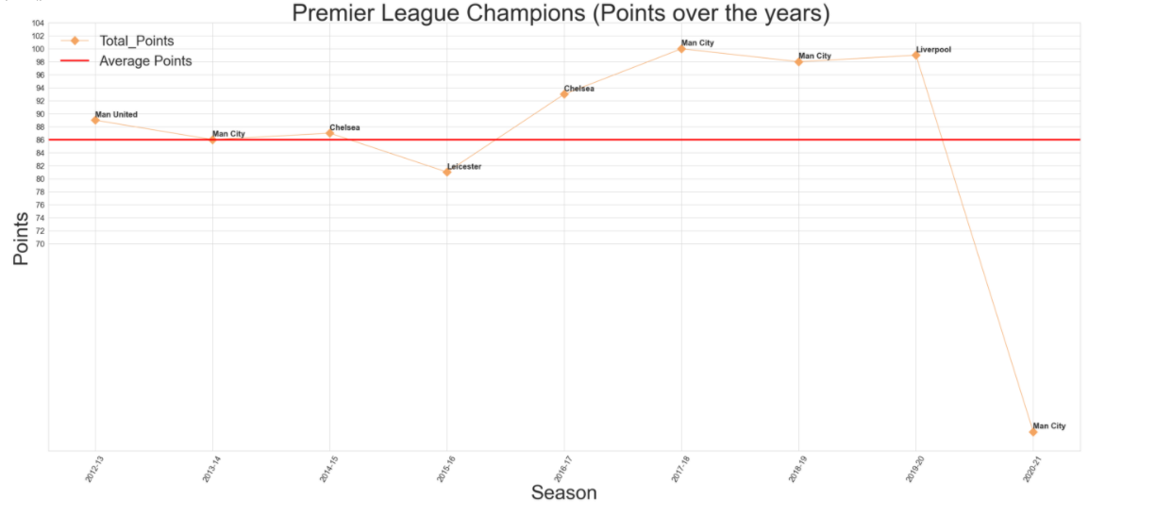
# 최종 시즌별 1위팀 (20-21시즌 현재 진행中)

Slide 10

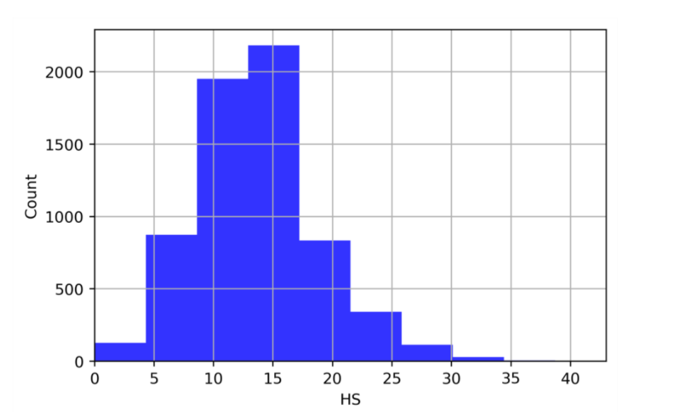
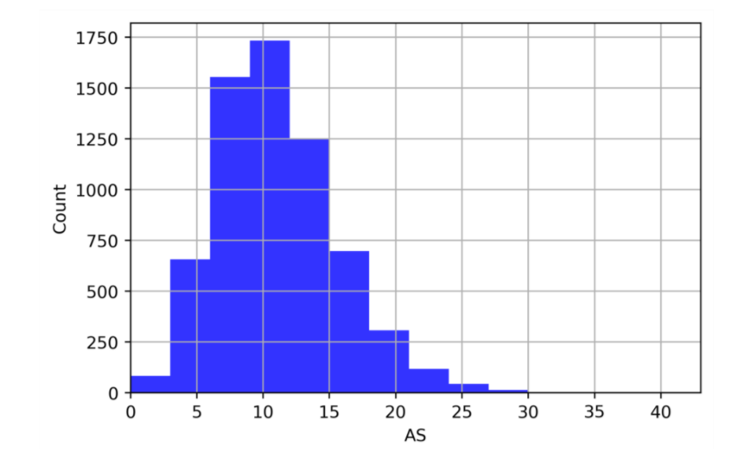
#히스토그램 확인
1.슈팅기록(HS,AS)
ADD TITLE
평균 10.6 / 표준편차 4.50
평균 13.6 / 표준편차 5.22
ADD YOUR TEXT ADD YOUR TEXT .
홈 경기를 하는 팀이 어웨이 팀보다 더 많은 슈팅을 기록한다.

Slide 11
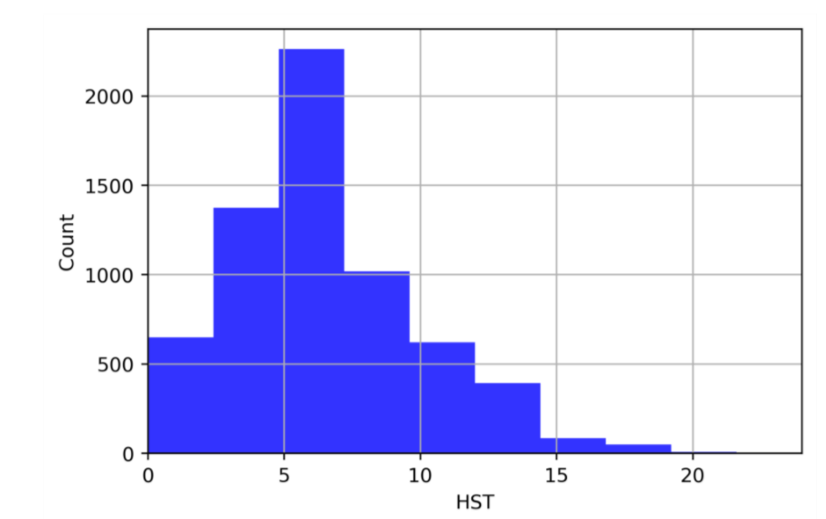
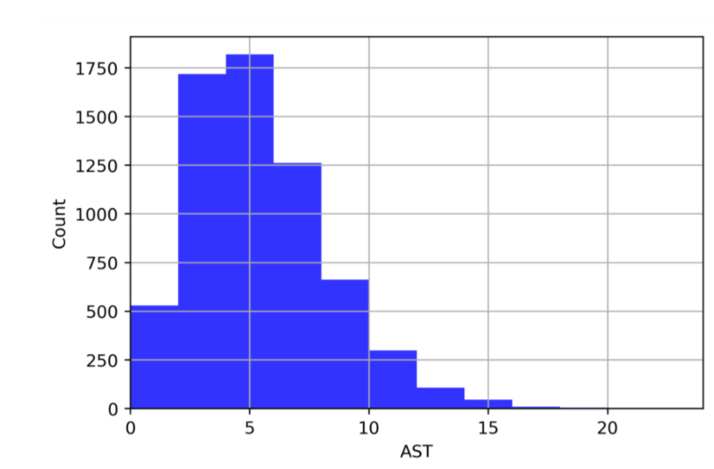
#히스토그램 확인
2.유효슈팅기록(HST,AST)
ADD TITLE
평균 6.47 / 표준편차 3.41
평균 4.96 / 표준편차 2.87
ADD YOUR TEXT ADD YOUR TEXT .
홈 경기를 하는 팀이 어웨이 팀보다 더 많은 유효 슈팅을 기록한다.

Slide 12
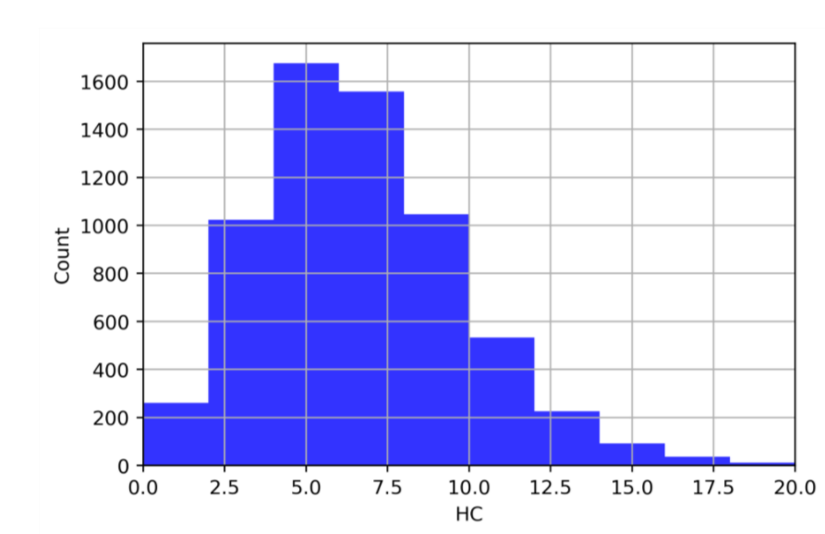
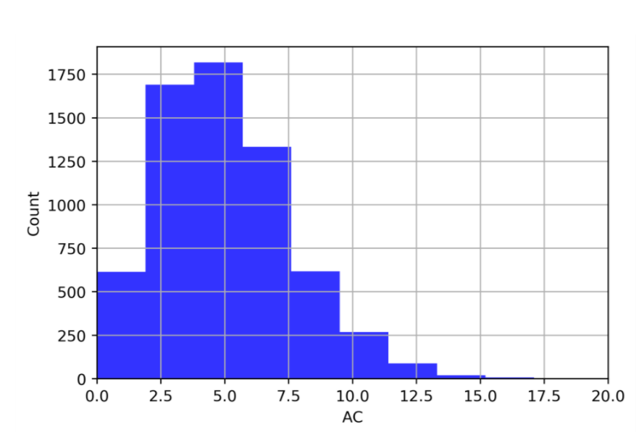
#히스토그램 확인
3.코너킥 기록(HC,AC)
ADD TITLE
평균 6.16 / 표준편차 3.10
평균 4.80 / 표준편차 2.73
ADD YOUR TEXT ADD YOUR TEXT .
홈 경기를 하는 팀이 어웨이 팀보다 더 많은 코너킥 기회를 얻는다.

Slide 13
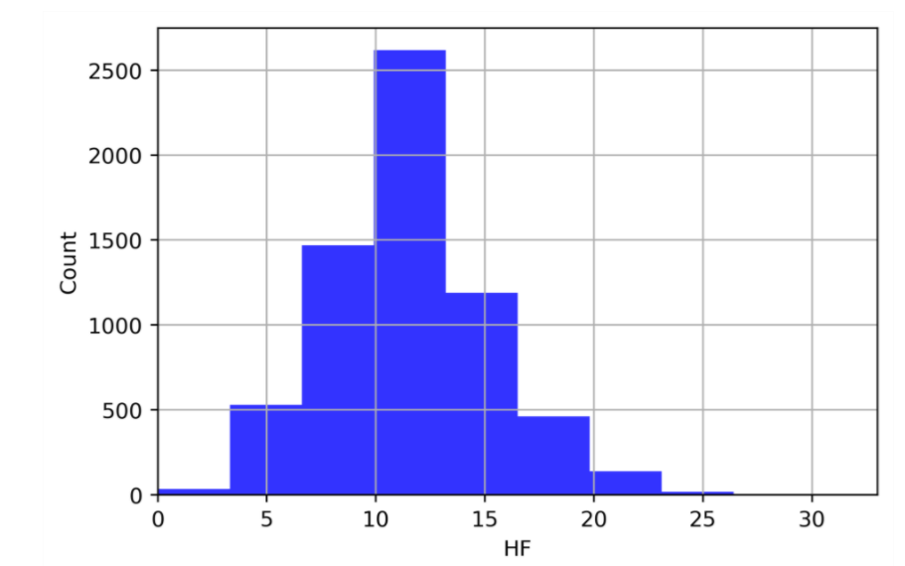
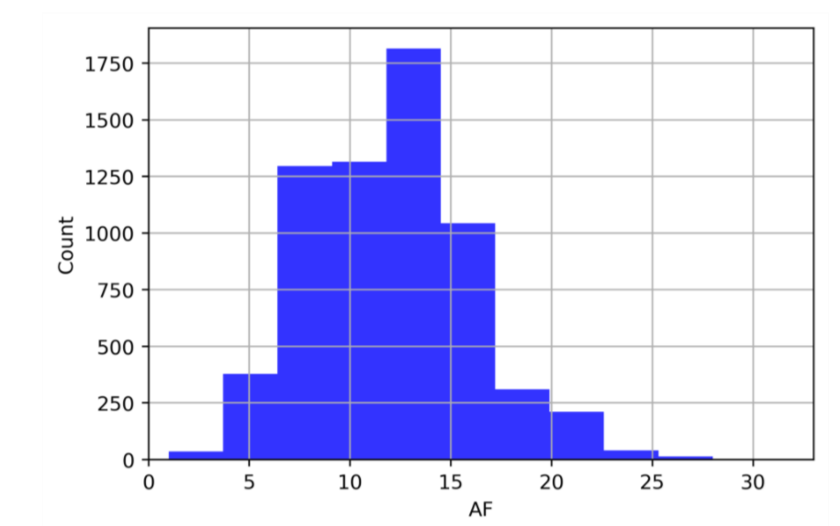
#히스토그램 확인
4.반칙기록(HF,AF)
ADD TITLE
평균 11.5 / 표준편차 3.77
평균 12.1 / 표준편차 3.92
ADD YOUR TEXT ADD YOUR TEXT .
홈 경기를 하는 팀보다 어웨이 팀이 더 많은 반칙을 기록한다.

Slide 14

3. 분류예측

Slide 15
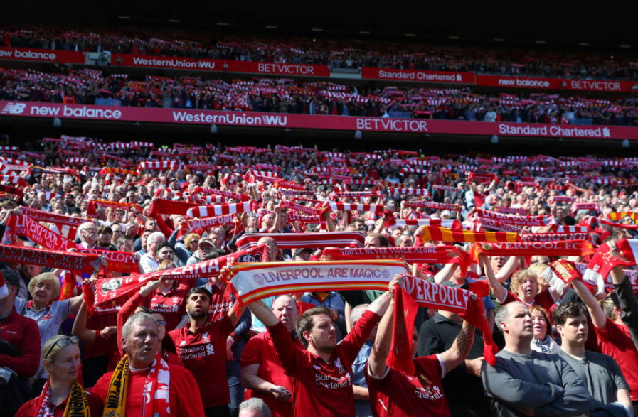
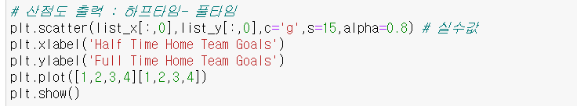
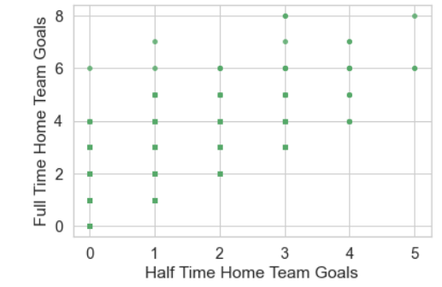
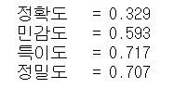
# 로지스틱 회귀 분석 (Y= 골수)

Slide 16
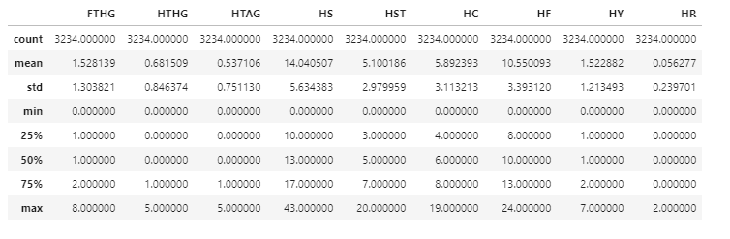
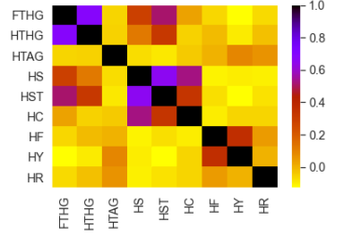
# 선형회귀 # 상관도

Slide 17
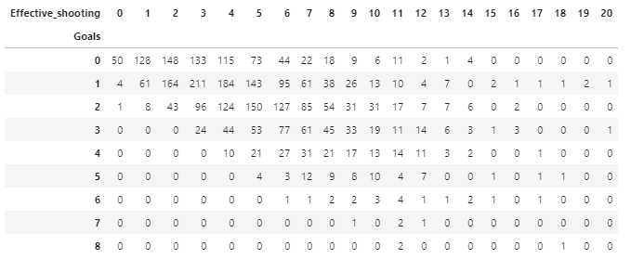
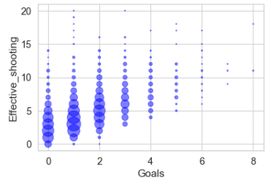
# x=‘유효슈팅’, y=‘골수’ 관계 분석

Slide 18
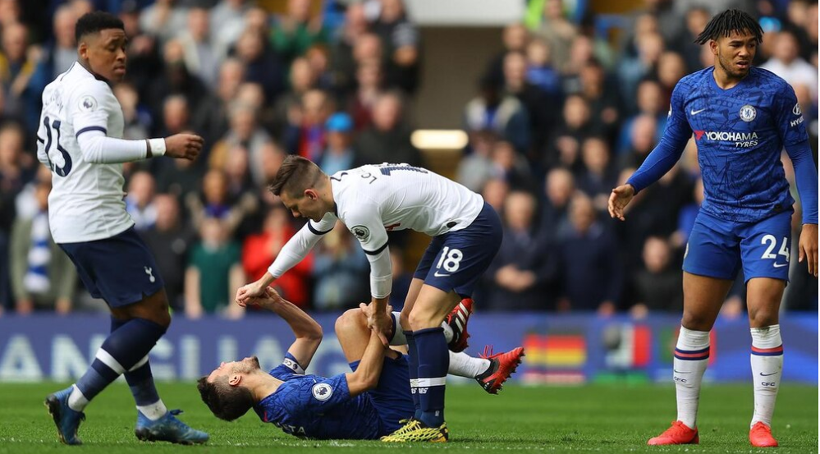
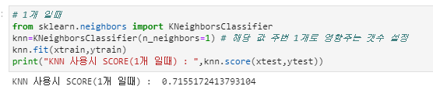
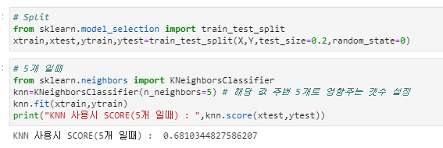
# KNN 알고리즘

Slide 19
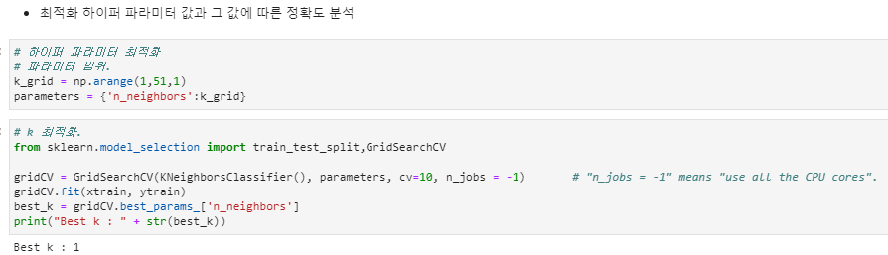
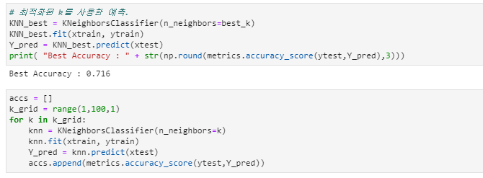
# 하이퍼 파라미터 최적화와 정확도

Slide 20
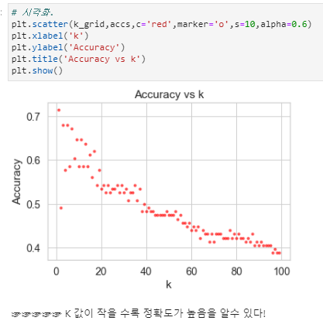
# K값 변동에 따른 정확도 시각화

Slide 21

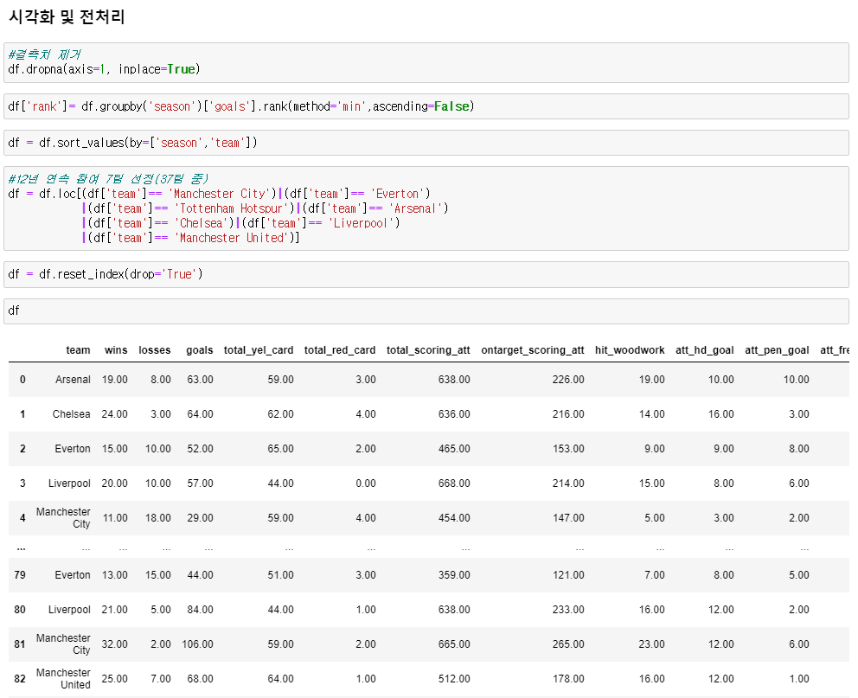
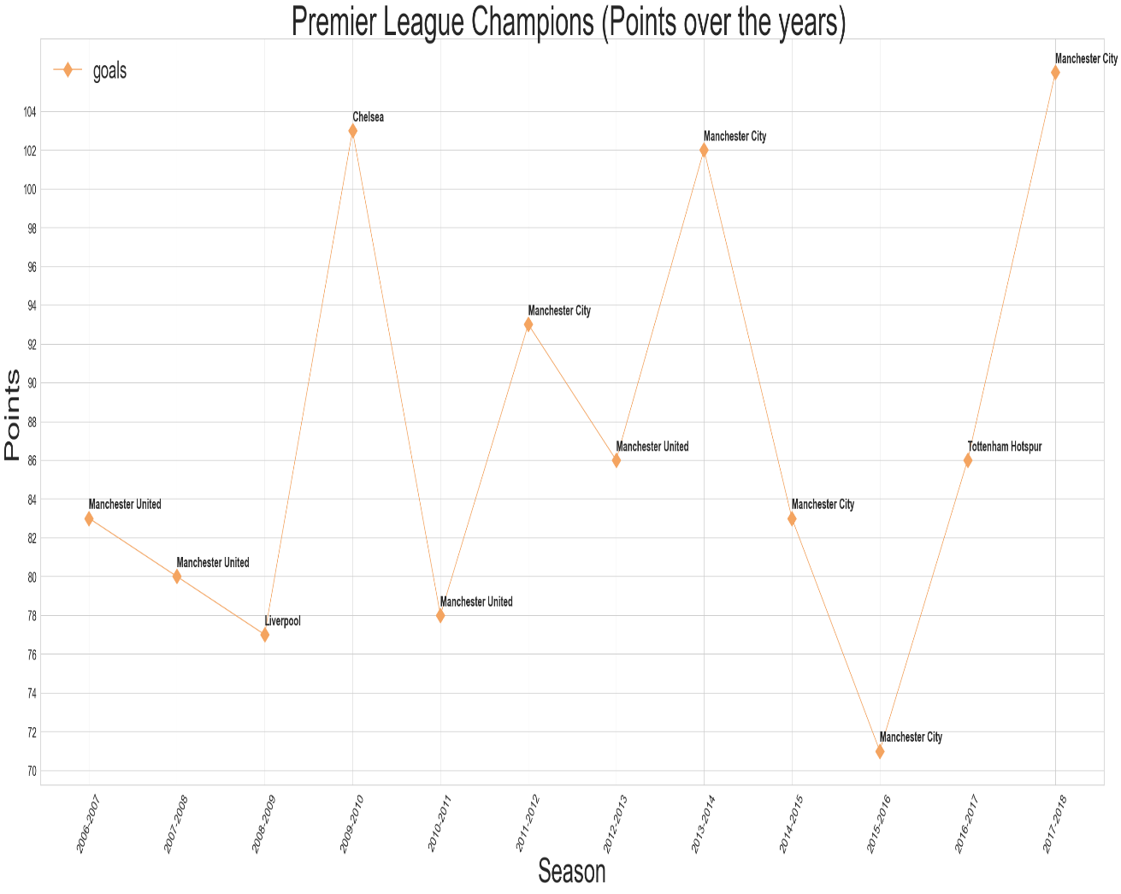
#팀 선정

Slide 22
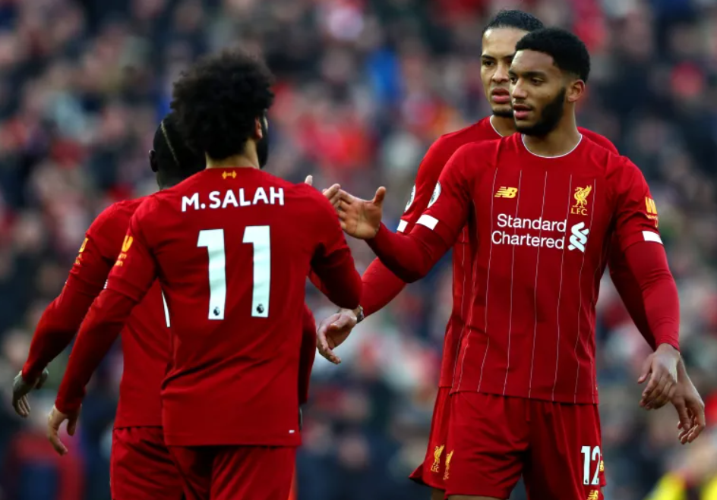
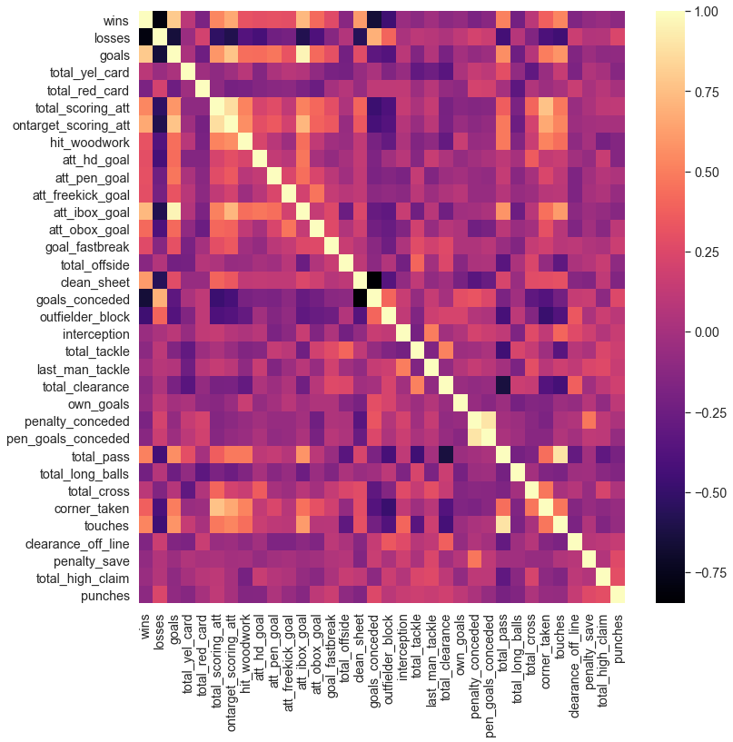
# 상관계수

Slide 23
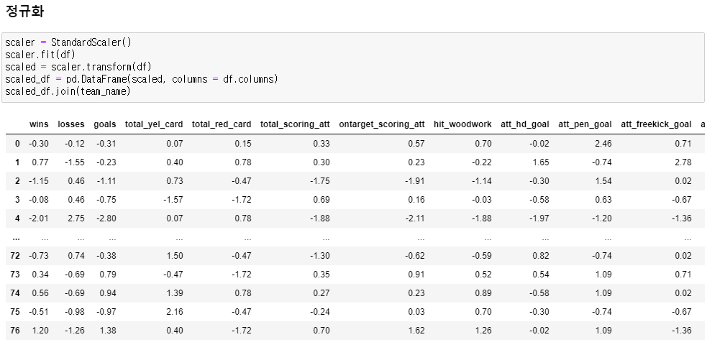
#정규화

Slide 24

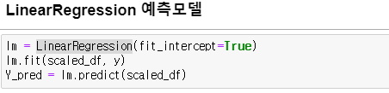
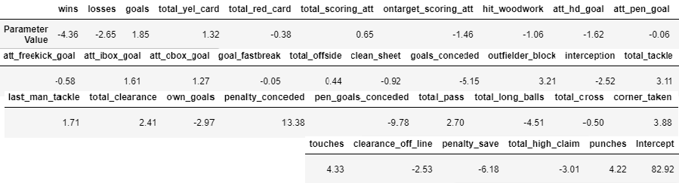
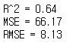
# 선형회귀

Slide 25
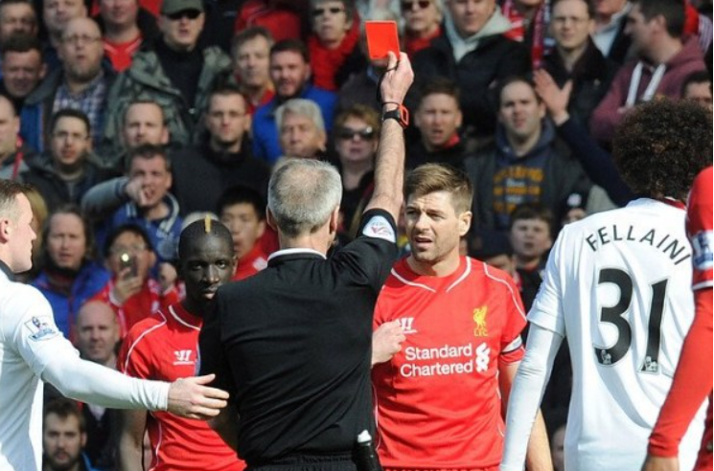
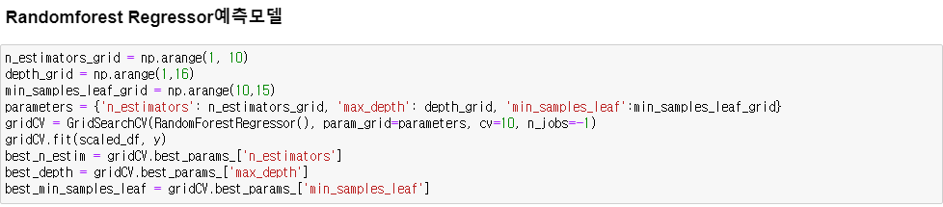
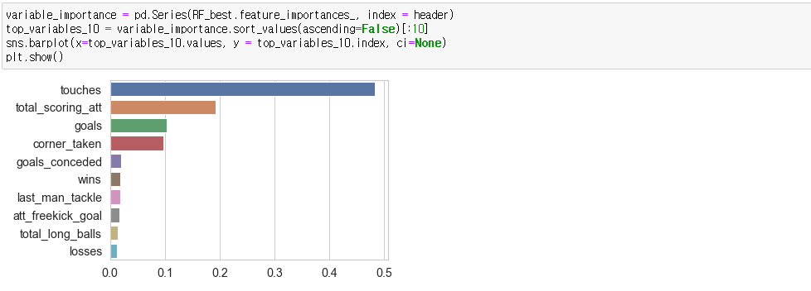
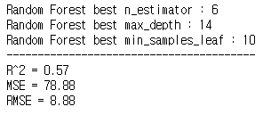
# 랜덤포레스트

Slide 26
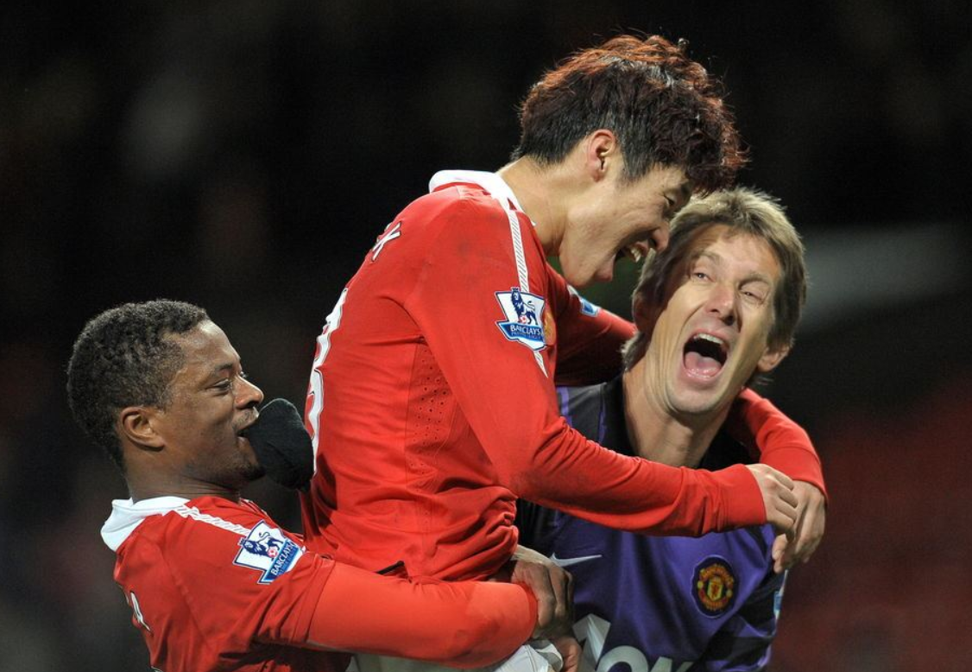
4. 자연어처리

Slide 27

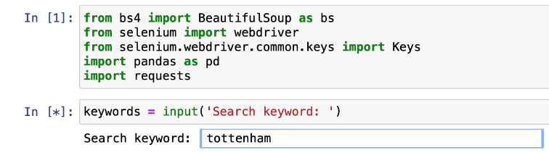
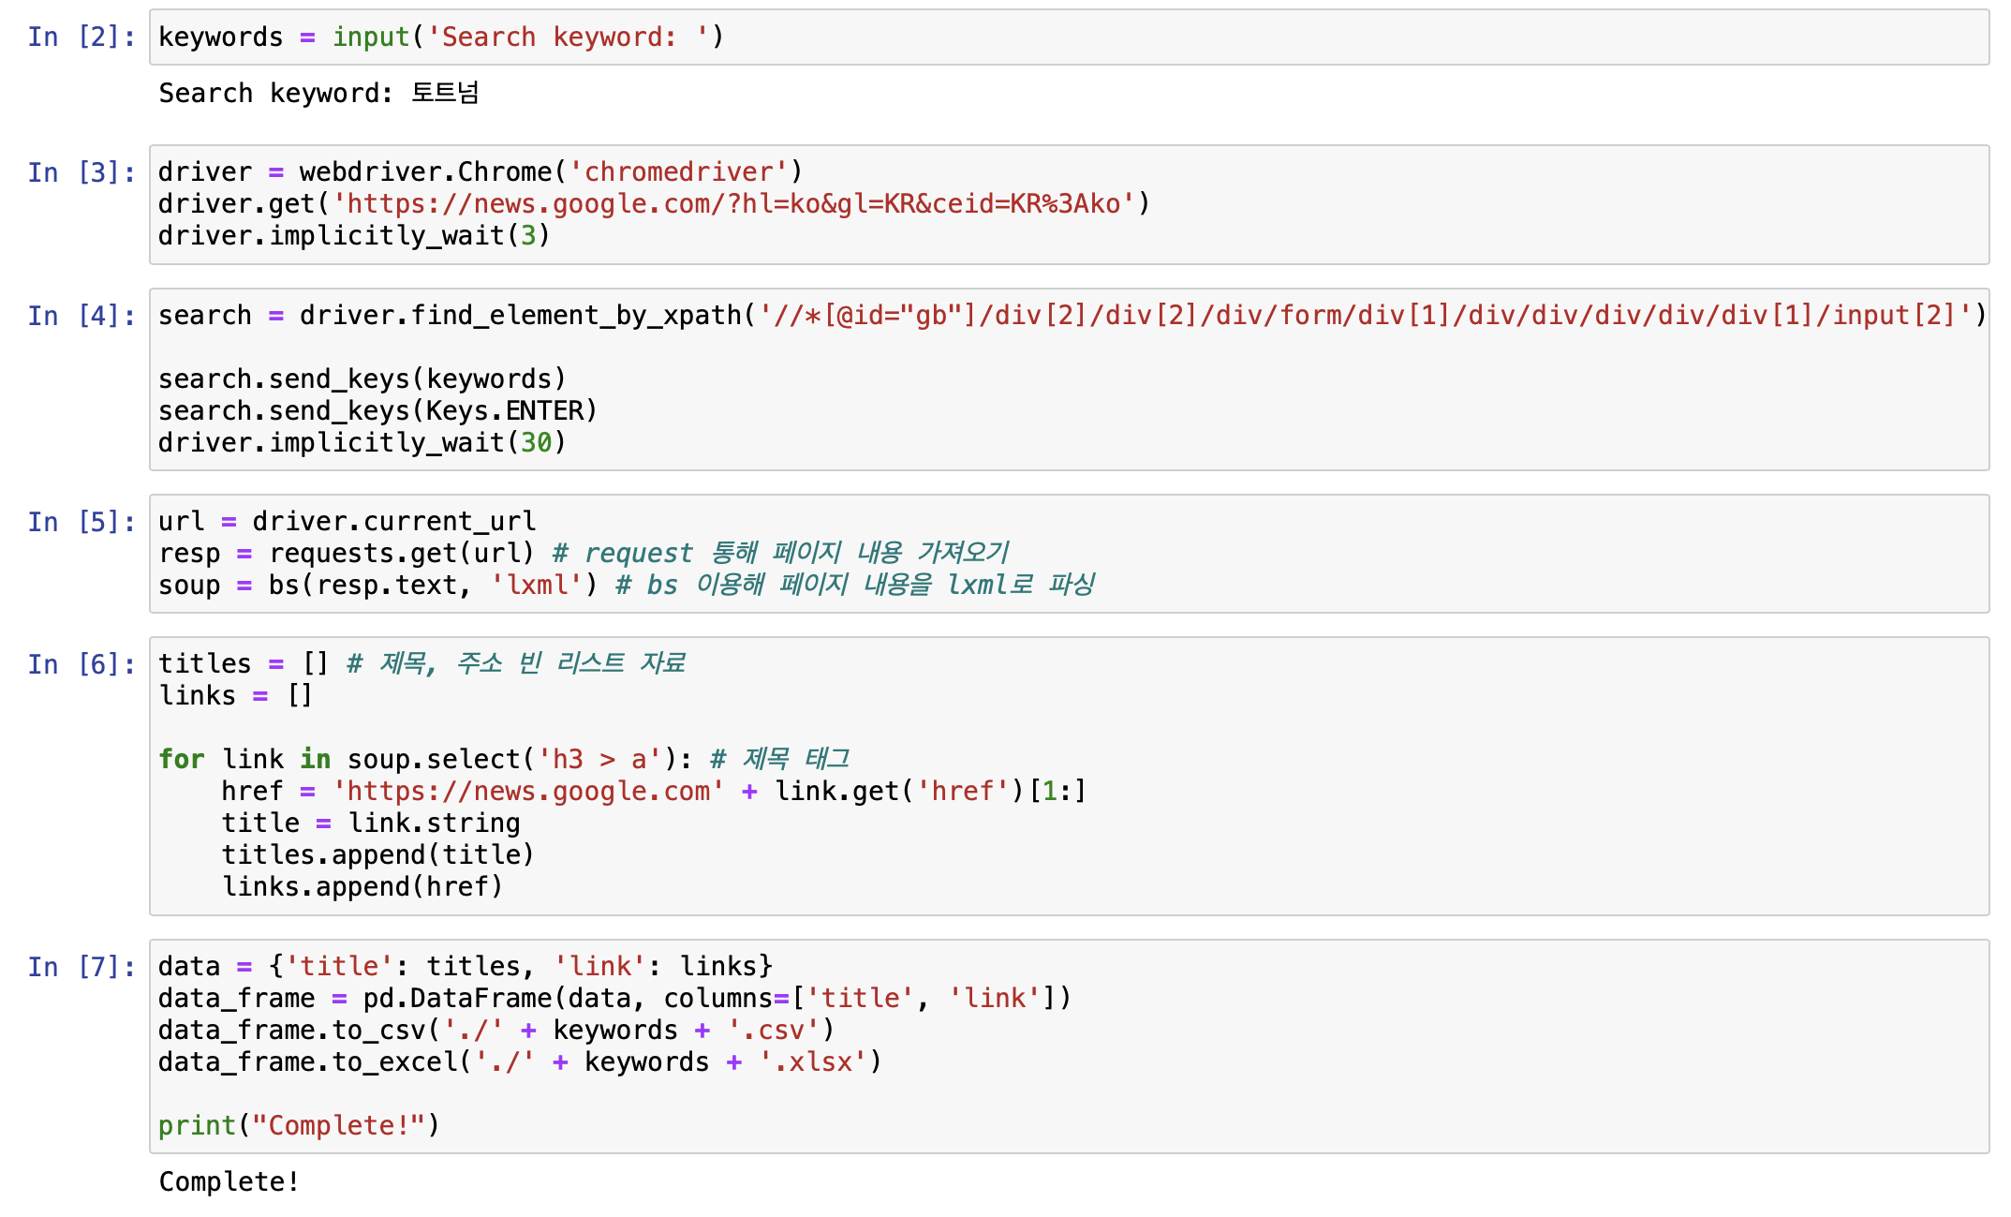



1. Crawling
// selenium

Slide 28








2. About model
// Word2vec, keras, pandas, tensorflow, scikit-learn, nltk
Tweet을 크롤링한 데이터 training.csv 사용
Build_vocab() 통해 훈련 데이터 집합 만들고 벡터값 초기화
Train() 통해 epoch 1-32 훈련
같은 의미 단어 추출 가능
토큰화 & train, test 나누기

Slide 29







2. About model
// Word2vec, keras, pandas, tensorflow, scikit-learn, nltk
Evaluate 시 accuracy 0.79 출력됨
Training and validation
accuracy 비교 시각화
Epoch 1-8까지 model.fit()을 이용해 모델을 훈련시킴
모델 바탕으로 score, label 계산하는 predict 함수 정의
Test 값과 predict 값 사이 accuracy, confusion matrix 시각화

Slide 30



3. About csv
모델을 통해 정의한 predict 함수 사용 >> crawling 한 기사들에 대한 label, 언론사 열 추가
>> 시각화를 위한 csv 파일 완성

Slide 31




3. About graph
외국 기사 # Tottenham3.cvs 시각화
언론사 별 분포도 시각화
감정분석 그래프
# -1 = negative / 0 = neutral / 1 = positive
언론사 별 감정분석 분포도 시각화

Slide 32




3. About graph
한국 기사 # 토트넘3.cvs 시각화
언론사 별 분포도 시각화
감정분석 그래프
# -1 = negative / 0 = neutral / 1 = positive
언론사 별 감정분석 분포도 시각화

Slide 33

결론

Slide 34

THANK YOU!

